Slide 1



CHÀO MỪNG CÁC EM ĐẾN VỚI TIẾT TOÁN

Slide 2





KHỞI ĐỘNG
Notes:
Bài giảng soạn bởi Ngọc Lan

Slide 3



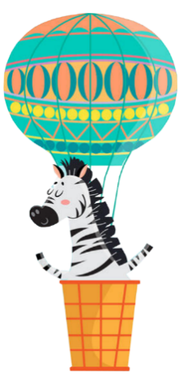



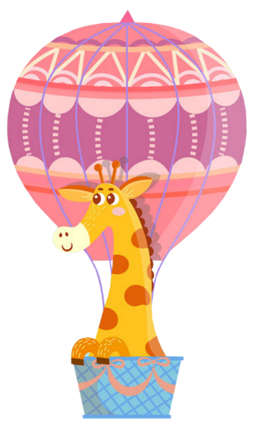
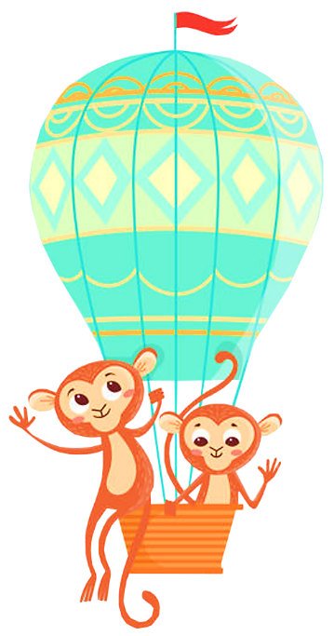


BAY LÊN NÀO

Slide 4

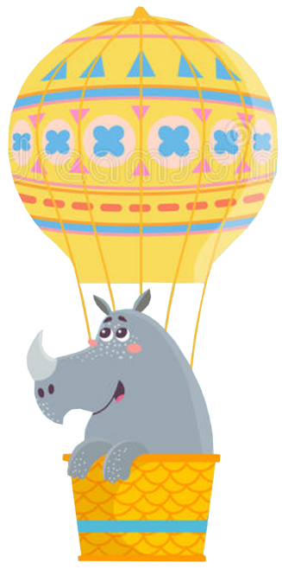
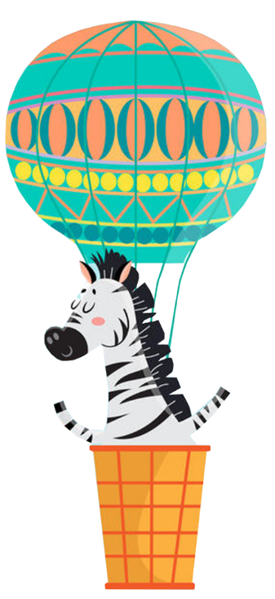
Khám phá
Tê giác
Khỉ
Ngựa vằn

Slide 5

3 gấp lên 4 lần được:
12

Slide 6
8 gấp lên 5 lần được:
40

Slide 7
Có 10 cái kẹo cô chia cho 3 bạn. Theo em mỗi bạn được mấy cái kẹo và cô còn lại mấy cái?
Mỗi bạn được 3 cái.
Cô còn lại 1 cái.

Slide 8
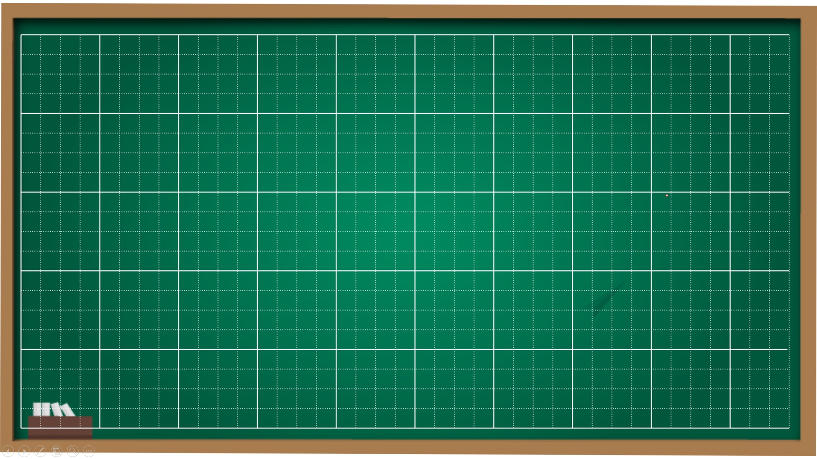
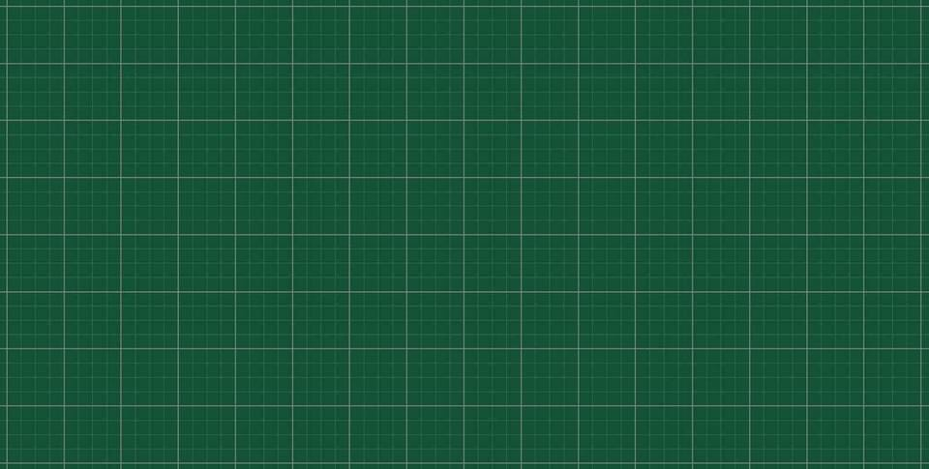
Thứ ….. ngày …. tháng … năm 2022
Toán
Bài 25: Phép chia hết, phép chia có dư (Tiết 1)
Notes:
Bài giảng soạn bởi Ngọc Lan

Slide 9
HOẠT ĐỘNG
KHÁM PHÁ

Slide 10

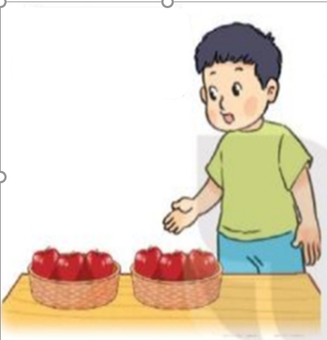
a)
Chia đều 6 quả táo
vào 2 rổ
. 6 chia 2 được 3, viết 3.
3 nhân 2 bằng 6, 6 trừ 6
bằng 0.
6
2
6
3
0
. Ta nói: 6 : 2 là phép chia hết.
Ta viết: 6 : 2 = 3
Đọc là: Sáu chia hai bằng ba.

Slide 11
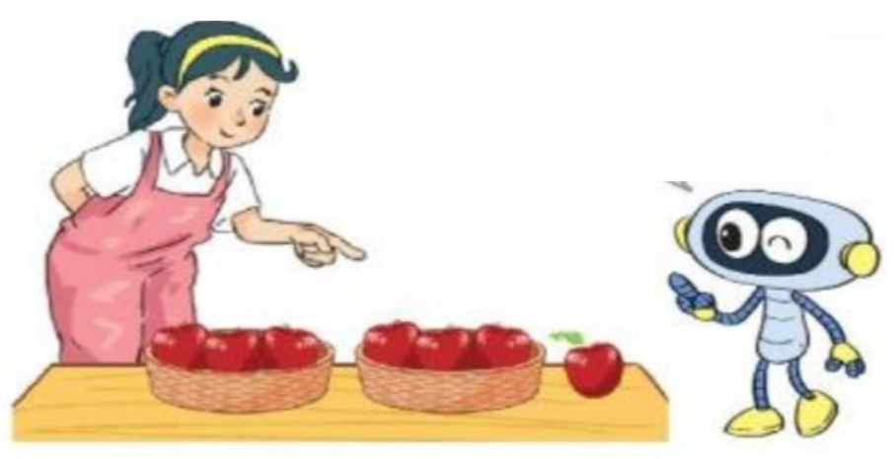
b)
. 7 chia 2 được 3, viết 3.
3 nhân 2 bằng 6, 7 trừ 6
bằng 1.
Chia 7 quả táo vào 2 rổ
mỗi rổ 3 quả
7
2
6
3
1
. Ta nói: 7 : 2 là phép chia có dư, 3 là thương và 1 là số dư.
Ta viết: 7 : 2 = 3(dư 1)
Đọc là: Bảy chia hai bằng ba, dư 1.
Dư ra 1 quả
Chú ý: Số dư bé hơn số chia.

Slide 12
LUYỆN TẬP
Sách giáo khoa/ Trang 73
Notes:
Bài giảng soạn bởi Ngọc Lan

Slide 13
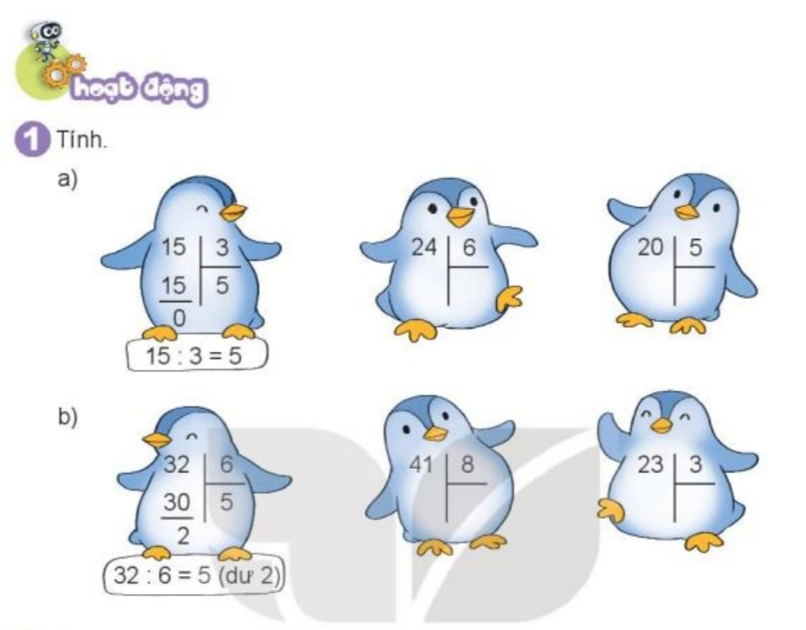
1
Tính.
24
20
4
4
0
0
40
21
1
5
2
7

Slide 14
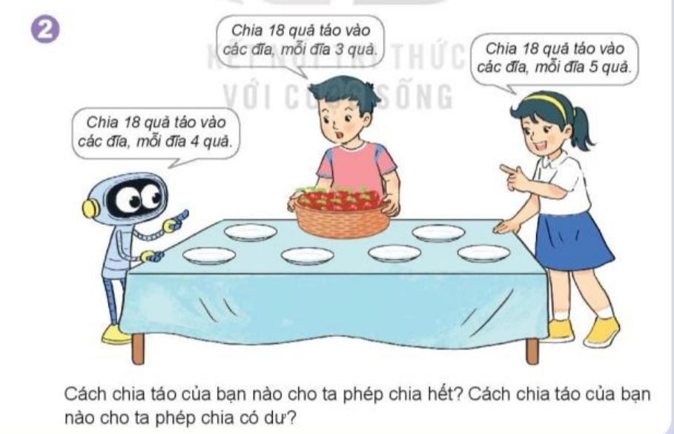
18 : 3 = 6
2
18 : 5 = 3 (dư 3)
18 : 4 = 4 (dư 2)
Cách chia táo của Nam là phép chia hết. Cách chia táo của Rô bốt và Mai là phép chia có dư.
Notes:
Bài giảng soạn bởi Ngọc Lan

Slide 15
VẬN DỤNG,
TRẢI NGHIỆM
Notes:
Bài giảng soạn bởi Ngọc Lan

Slide 16


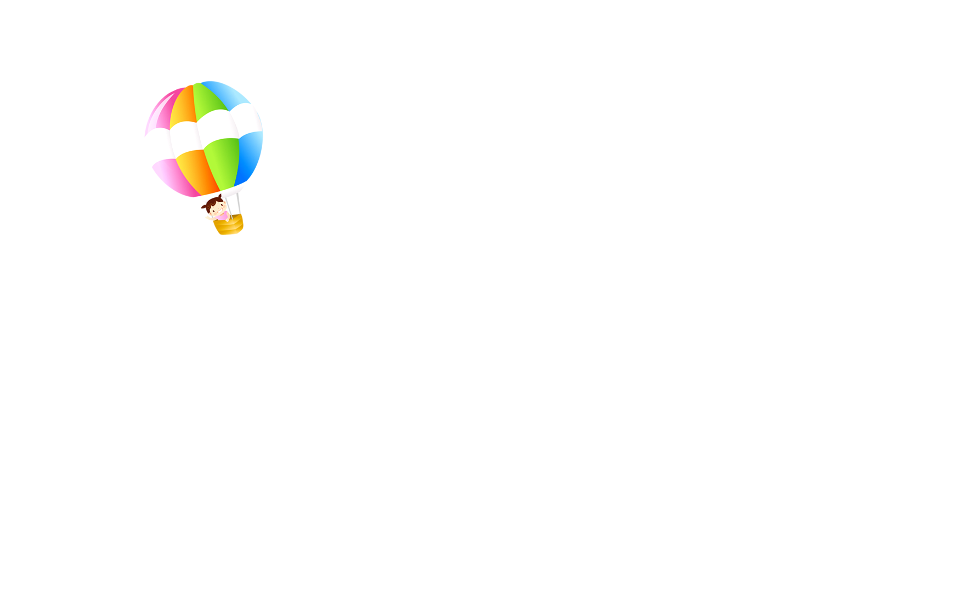




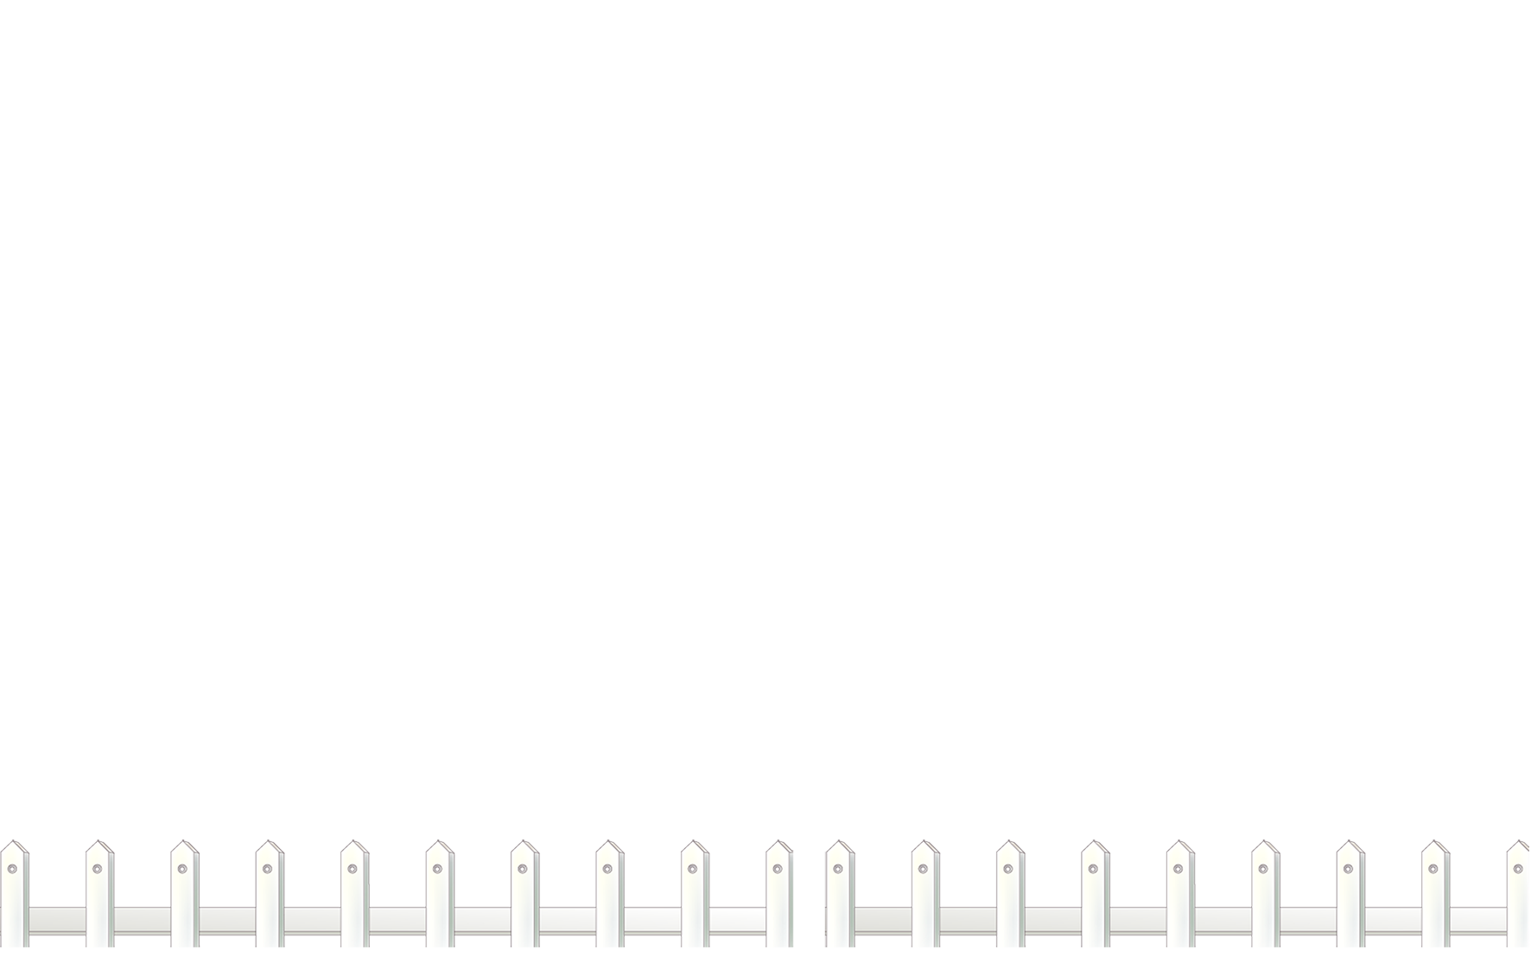
Hoa Mặt Trời

Slide 17


16 : 4 = ?
A
B
C
D
2
5
3
4
Notes:
Click vào các bông hoa để ra đáp án

Slide 18

22 : 3 = 7 (dư 1)
A
B
Đúng
Sai

Slide 19
26 : 5 = ?
A
B
5
5 (dư 1)

Slide 20
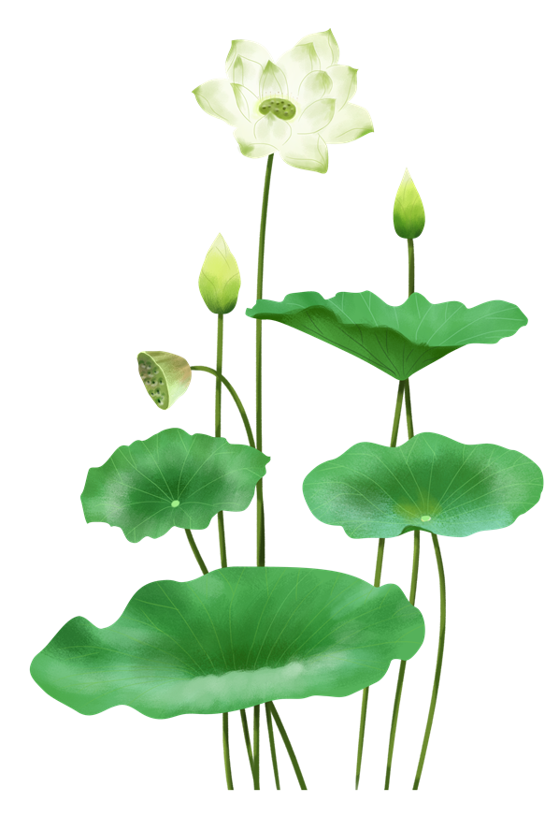
TẠM BIỆT CÁC EM!

